Slide 1
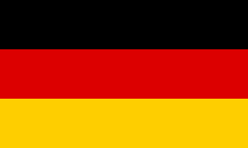

Германия

Slide 2
Германия
Полное официальное название Германии – Федеративная Республика Германия. Столица – Берлин. Площадь территории - 357 592 км². Расположенная в центре Европы Германия омывается водами Балтийского и Северного морей. Граничит с Данией на севере, Польшей и Чехией на востоке, Австрией и Швейцарией на юге, Францией, Люксембургом, Бельгией и Нидерландами на западе.

Slide 3
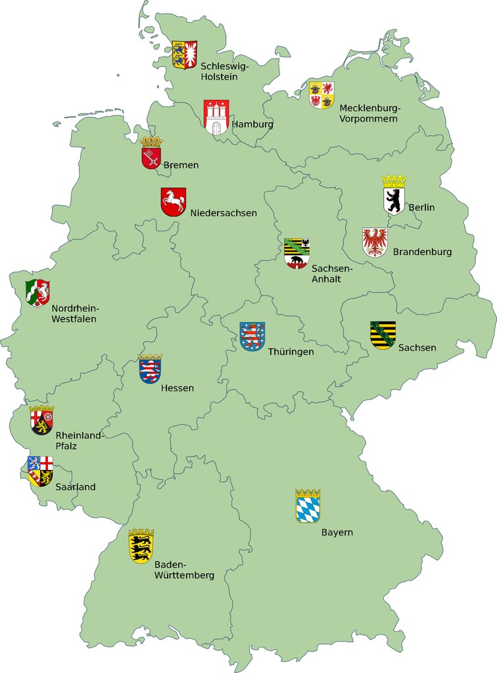
Всего в германии 16 федеративных земель.
Также германия входит в "Большую семёрку" и является одним из основателей ЕС.

Slide 4
Достопримечательности Германии

Slide 5
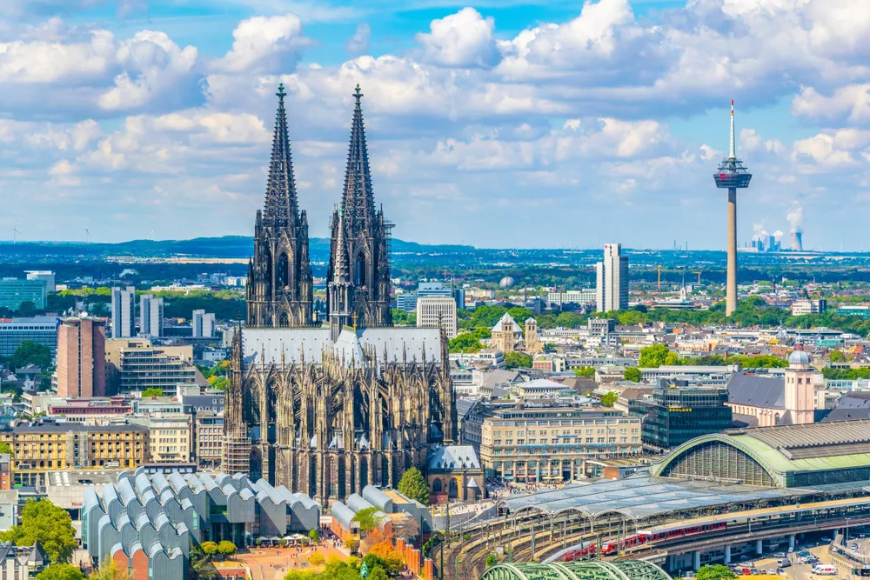
Кёльнский собор, Кёльн

Slide 6
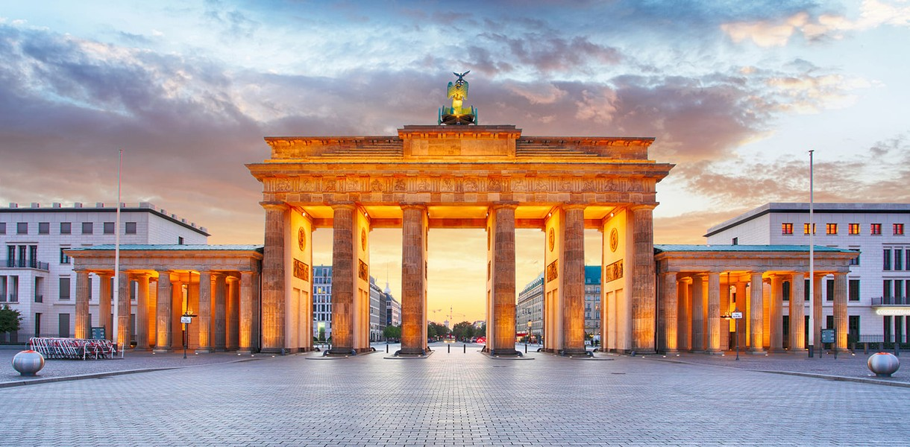
Бранденбургские ворота, Берлин

Slide 7
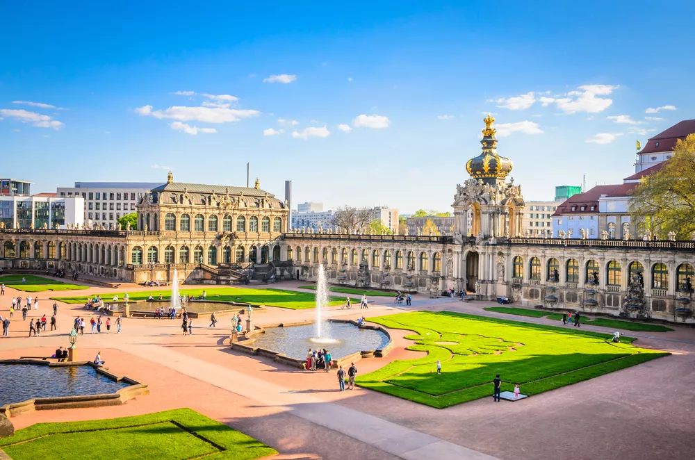
Галерея старых мастеров, Дрезден

Slide 8
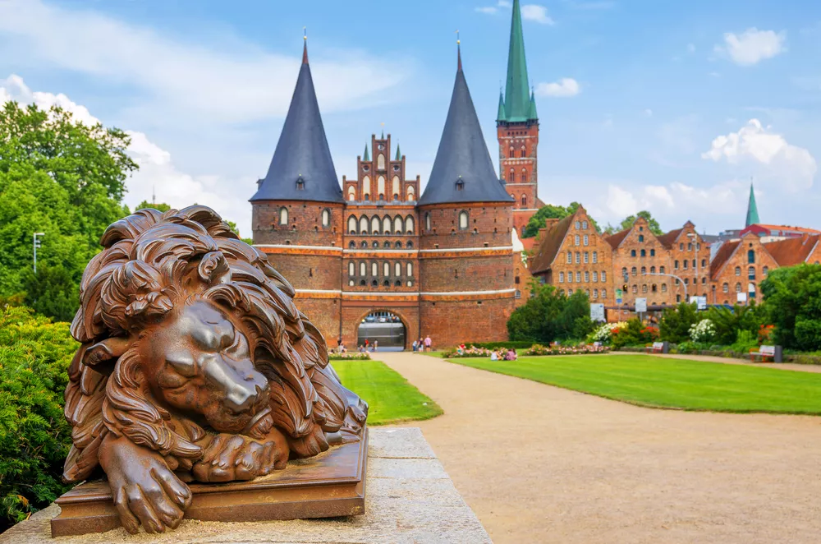
Голштинские ворота, Любек

Slide 9
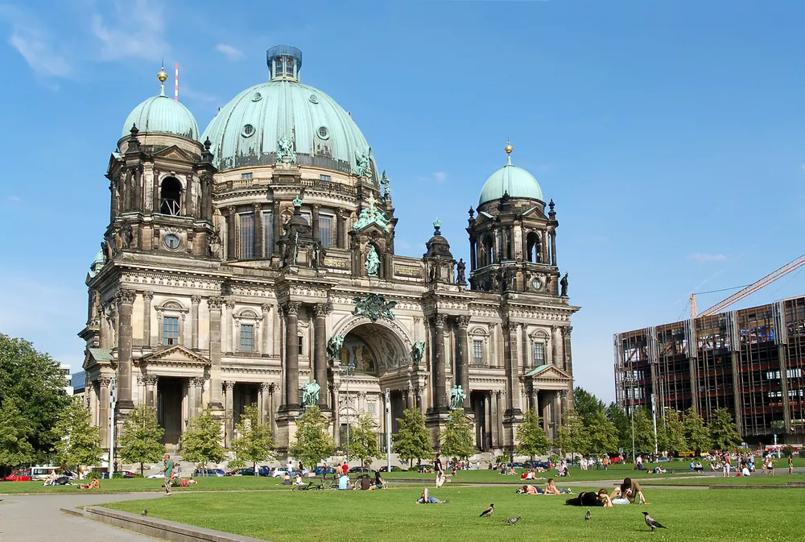
Кафедральный собор, Берлин

Slide 10
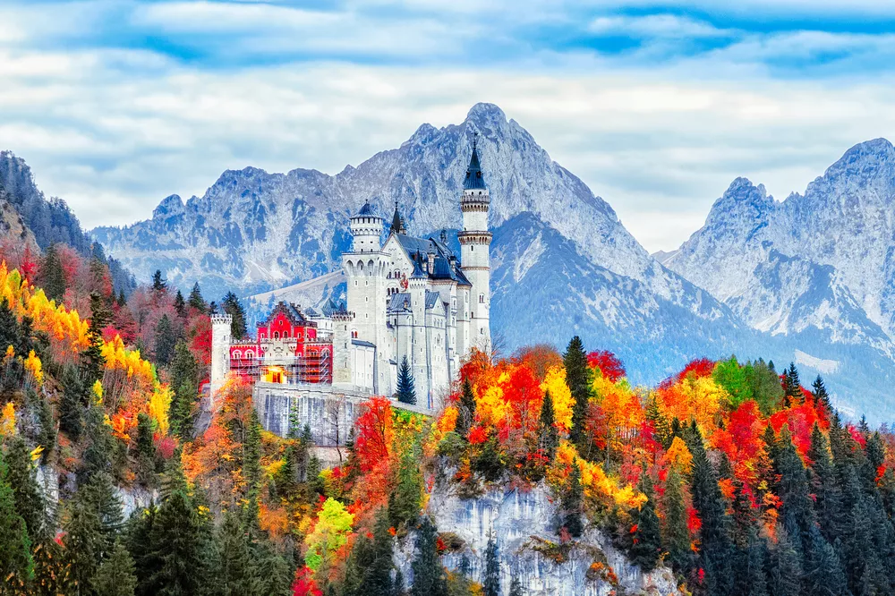
Замок Нойшванштайн, Фюссен

Slide 11
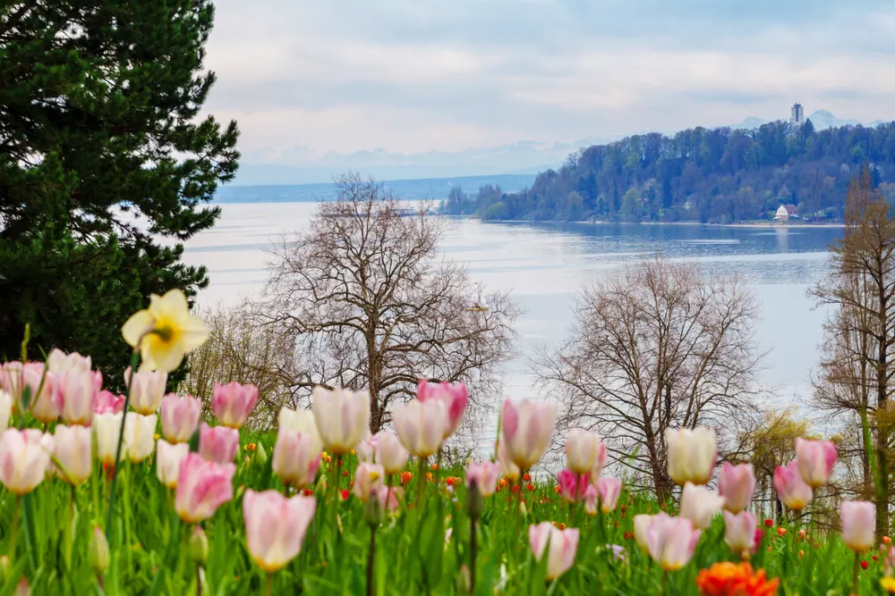
Боденское озеро

Slide 12
Спасибо за внимание!

